Slide 1
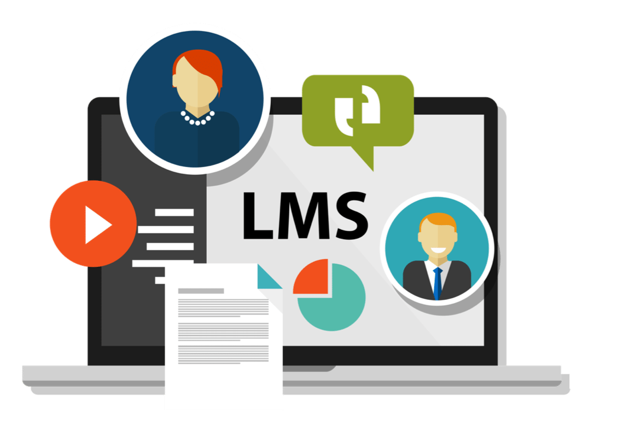
Информатика и ИТ
8
класс
ВИДЫ И ФУНКЦИИ ПЛАТФОРМ LMS

Slide 2
ПЛАН УРОКА
Интерфейс LMS
Основные понятия
Преимущества LMS
Недостатки LMS
Основные функции систем LMS

Slide 3
СИСТЕМЫ УПРАВЛЕНИЯ ОБРАЗОВАНИЕМ
Системы управления образованием (LMS) — это онлайн-платформа, которая организует, реализует электронные образовательные программы и предоставляет студентам возможность контролировать и закреплять результаты их освоения. Системы управления образованием помогают упростить процесс обучения, предоставляя центральное место для разработки и контроля содержания учебного курса. LMS также является бесценной платформой, которая может отправлять студентам дополнительные ресурсы, необходимые для углубления знаний, которые они получают во время урока.

Slide 4
ВЫ ЗНАЕТЕ ЭТО?
Какие существуют типы платформ LMS?
Какие платформы называются облачными платформами?
Как работают серверные платформы?

Slide 5
ОСНОВНЫЕ ПОНЯТИЯ
Облачная платформа - это платформа, которая предоставляет свои услуги независимо от ресурсов пользователя.
Корпоративная - это сеть, которая управляется на разных ступенях из нескольких регионов одновременно.

Slide 6
ТИПЫ ПЛАТФОРМ LMS
Облачные платформы
LMS, основанная на сервере
LMS, интегрированная с CMS
90%

Slide 7
ОБЛАЧНЫЕ ПЛАТФОРМЫ LMS
Материалы учебного курса размещаются на облачных платформах LMS на серверном компьютере поставщика веб-услуг. Этот тип LMS не может быть установлен на серверном компьютере учебного заведения или организации.
Облачные платформы LMS работают по принципу веб-службы (например, почтовая служба), то есть веб-сервис после регистрации по предложенному адресу можно предложить учебные курсы.
Для этого веб-служба выделяет место на своем сервере, и вся информация хранится на этом сервере. Пользователь может загрузить необходимые ему материалы, добавить обучающихся и пройти онлайн-процесс обучения.

Slide 8
ОБЛАЧНЫЕ ПЛАТФОРМЫ LMS
Облачные платформы LMS используются в основном в корпоративном образовании. Облачные платформы LMS:
iSpring learn,
Google classroom,
Shoology,
Loop,
Learn Amp и другие.

Slide 9
СЕРВЕРНЫЕ LMS
Серверные LMS устанавливаются на сервере организации или образовательного учреждения.
Это позволит пользователям получить доступ к системе с помощью корпоративного логина и пароля. Вся информация хранится на серверном компьютере организации или учебного заведения.
Для этого необходимо установить, настроить LMS, обеспечить его интеграцию с программным обеспечением организации или образовательного учреждения.

Slide 10
СЕРВЕРНЫЕ LMS
В основном используется в образовательных учреждениях и учебных центрах.
Серверные LMS:
Moodle,
BlackBoard,
Canvas,
Absorb LMS и т. д.

Slide 11
LMS, ИНТЕГРИРОВАННЫХ С CMS
В LMS, интегрированных с CMS, специальные программы, выполняющие функции LMS, присоединяются к CMS и расширяют возможности CMS.
В составе CMS служит разделы с отдельными учебными курсами. Такие системы удобны тем, кто хочет открыть онлайн-школу и курс.
LMS, интегрированные с
CMS: LearnDash (wordpress),
joomla, drupal, wix.

Slide 12
ИНТЕРФЕЙС LMS
Schoology (https://www.schoology.com/) - облачные LMS, предназначенные для образовательных учреждений. Shoology может объединяться с Google Drive, Microsoft OneDrive, Blackboard Collaborate, Moodle, PowerSchool, Evernote и YouTube.Он также синхронизируется с системой школьных данных.
Педагогам предоставляется
возможность обмениваться с учащимися учебными
материалами и заданиями,
а также налаживать организованную
связь с учащимися и их родителями.

Slide 13
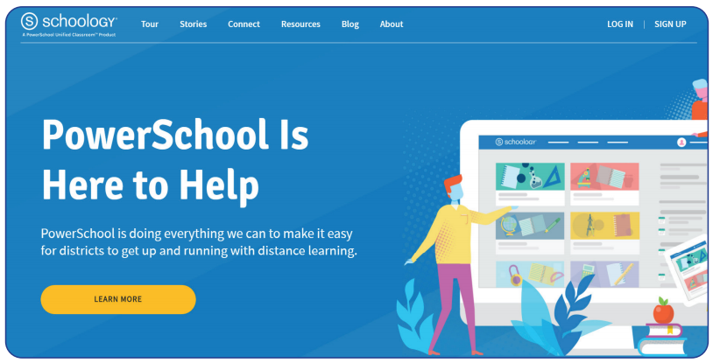
ИНТЕРФЕЙС LMS

Slide 14
ISPRING LEARN
iSpring Learn (https://www.ispringsolutions.com/ispringlearn) платформа разработана для обучения пользователей в образовательных учреждениях и компаниях. Но в то же время в качестве основных клиентов на практике работают образовательные учреждения. Модуль и его материалы (текст, аудио, видео, презентация, симулятор, задание, тест и т. д.) вводится с помощью раздела редактора отчетов платформы.
С помощью отдела отчетов можно
проводить анализ и статистику
деятельности пользователей и
результатов освоения.

Slide 15
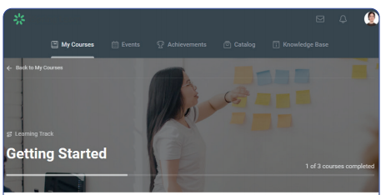
ISPRING LEARN

Slide 16
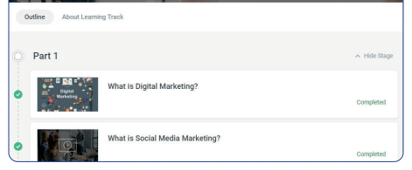
ISPRING LEARN

Slide 17
GOOGLE CLASSROOM
Google Classroom (https://classroom.google.com/) - для образования.
Будучи разработанной платформой, он предоставляет такие возможности, как создание курса/класса и добавление учеников, ввод и представление необходимых учебных материалов, предоставление ученикам заданий, оценка их работы и отслеживание их деятельности, общение со студентами. В Google Classroom любой пользователь, у которого есть учетная запись в Google, может создать курс.

Slide 18
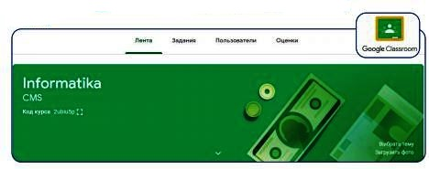
GOOGLE CLASSROOM

Slide 19
MOODLE
Moodle (Modular Object-Oriented Dynamic Learning Environment) (http://moodle.org/) предназначен для создания качественных дистанционных курсов, которые считаются средой дистанционного обучения.
Этот программный продукт используется более чем в 100 странах мира. Этот программный комплекс, распространяемый бесплатно, способен удовлетворить множество требований пользователей к своим функциональным возможностям, простоте в освоении и простоте использования.
Moodle предоставляет широкий спектр возможностей для полной поддержки процесса обучения в дистанционном образовании, включая предоставление учебных материалов различными способами, проверку знаний и контроль за их усвоением.

Slide 20
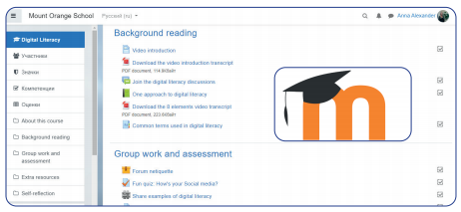
MOODLE

Slide 21
LEARNDASH
LearnDash-это надежный плагин, который позволяет создавать, управлять, изменять и публиковать классы в популярной системе управления контентом (CMS).
Этот плагин работает на платформе WordPress. Поэтому, если WordPress установлен на компьютере учебного заведения, дополнительно Вы можете создать учебные курсы, установив плагин LearnDash.
Плагин также позволяет создавать несколько курсов и копировать их содержимое из одного класса в другой. Также с помощью функций содержимого можно оформлять сертификаты и значки.

Slide 22
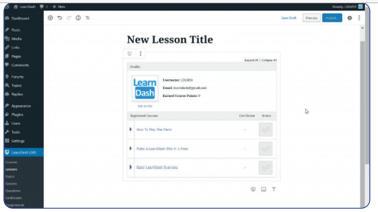
LEARNDASH

Slide 23
ЗАДАНИЕ ДЛЯ САМОСТОЯТЕЛЬНОЙ РАБОТЫ
Чему служат платформы LMS?
По какому принципу работают облачные платформы LMS?
Где хранятся данные учебных курсов на серверных платформах LMS?
Приведите примеры интегрированных LMS с CMS.
Приведите примеры облачных платформ LMS. Например, Google Classroom,... .

